Slide 1
طرح توسعه کسب و کار
از روش تأمین مالي خرد
”رويکرد بانکداري پيوندي”

Slide 2
الزامات قانون برنامه پنجم
ماده 27 (نظام جامع تأمين اجتماعي)
ماده 39 (حمايتي و توانمندسازي): بند الف
ماده 80 ( اشتغال): بندهای الف، ج، د، هـ
ماده 172 (ارتقاء ساكنان مناطق حاشيه‌نشين): بند الف
ماده 194 ( توسعه روستایی): بندهای الف، ب،‌ د، هـ، و، ز، ک، س
ماده 204 (ارتقاء و تقويت اقتصاد و معيشت مرزنشينان)
ماده 230 (برنامه جامع توسعه امور زنان و خانواده)

Slide 3
مصوبات مرتبط شوراي عالي اشتغال
بند 3 بیست و ششمین جلسه (تعهد 5.500.000 هزار فرصت شغلی)
تبصره 2 بند 1 هفدهمین جلسه (ارایه طرح‌های اشتغال‌زا)
بند 8 هفدهمین جلسه (اشتغال مناطق روستایی)
بند 9 پانزدهمین جلسه (نرخ بیکاری و نرخ مشارکت سال پایه و نیاز اشتغال سالیانه)
بند 4 چهاردهمین جلسه ( تهیه طرح شناسایی زمینه‌های اشتغال)
بند 6 یازدهمین جلسه (ساماندهی مشاغل خانگی و تولید بدون کارخانه)
بند 8 یازدهمین جلسه (ساماندهی اشتغال روستاییان)

Slide 4
مقايسه برخي از نهادهاي تامين منابع مالي در ايران:
    ساختارمدیریت در صندوق قرض الحسنه ساختارمدیریت در صندوق سنتی زنان
هئیت رئیسه
کارکنان
مشتریان
مرکز تصمیم گیری(قرعه)
مرکز تصمیم گیری(رئيس)

Slide 5

پرداخت اعتبارات خرد انفرا دی توسط
بانکها و موسسات مالي

Slide 6
عمده آنچه که دولت را به سو ی طرح
جلب نمود:
توسعه و بسط عدالت اجتماعي از طريق فراهم ساختن زمينه دسترسي گروههاي فقير و کم درآمد به تسهيلات بانکي بدون داشتن ضامن.
ارتقاء سطح پس انداز ملی و کاهش فرار سرمایه به خارج از روستا.
کاهش روند مهاجرت از روستا به شهر
افزايش درآمد روستائيان .
پايين بودن هزينه ايجاد شغل و سرمايه مورد نياز براي ايجاد شغل.
تاثير بر مهار تورم .
ارتقاء سطح مهارت ها و توانمندي آحاد جامعه.
بازگشت تقريبا صد در صد اقساط به شبکه بانکي

Slide 7
سابقه اجراي تأمین مالی خرد
با رويکرد
بانکداري پيوندي
تجربه امیدوار کننده بانک کشاورزی ایران با همکاری صندوق بین‌المللی توسعه کشاورزی سازمان ملل – ایفاد
تجربه سازمان بهزیستی و مؤسسه تاک در اجرای بانکداری پیوندی در ایران

Slide 8
تأمین مالی خرد چیست ؟ برپا داشتن سیستم تأمین مالی است که در خدمت اقشار فقیر، آسیب پذیر و محروم می باشد که بالقوه یا بالفعل توانایی استفاده از آن را دارند .
تأمین مالی خرد برای کیست ؟ آنانکه در باور بانکها، بانک پذیر نیستند چون معمولا وثیقه و ضامن ندارند (اقشار فقیر و آسیب پذیر و محروم).
باوجود این موارد، آنها نیز نیاز و استحقاق دریافت این خدمات را دارند
تأمین مالی خرد

Slide 9
تأمین مالی خرد
یکی از ابزار نیرومند برای فقرزدایی از طريق فراهم آوردن زمينه هاي ايجاد و توسعه شغل به شمار می آید اما پاسخی برای حل همه مشکلات، درهمه موقعیتها و برای همه نیست.
برای اقشار فقیرآنچه که مهم است دستیابی به خدمات مالی است نه لزوما نرخ سود بانکي (آنطورکه تصور همگی است. یارانه در سود بانکی لزوماً دسترسی افراد کم درآمد را به اعتبارات تسهیل نمی کند).

Slide 10
تأمین مالی خرد ابزاری است برای :
ایجاد و توسعه کسب وکار کوچک
کاهش فقر
بهبود معیشت
مقاوم سازی در برابر شوک های اقتصادی
بهبود توزیع درآمد
کاهش نرخ بیکاری(کل- بین مناطق)
افزايش نرخ مشارکت در بازار کار
افزایش پس اندازملی
افزایش تولید ناخالص ملی
بهبود فرآیند توسعه(اهداف توسعه هزاره)
اعتلاء کرامت انسانی

Slide 11
تأمین مالی خرد چیست؟
Microfinance
تمهیداتی است مالی برای اقتصاد مردم کم درآمد و آسیب‌پذیر:
  صرفه‌جویی و پس انداز
  اعتبارات خرد
  بیمه‌های خرد و
  انتقال وجوه
  ..............

Slide 12
بانکداری پیوندی بعنوان يکي از روشهاي اجراي طرح تامين مالي خرد است
پيوند مالي بين
سازمانهاي مالي رسمي (بانک‌هاي تجاري و دولتي) ...
و
نهاد های مالی محلی
براي بهبود و گسترش دستيابي گروههای هدف به خدمات مالي خرد

Slide 13
بانکداري پيوندي چگونه انجام مي شود؟
ازطريق تشکيل سازمان واسطه مالی
به نام گروههاي خوديار

Slide 14
اما:
چنین نهادي (گروه خودیار) بايد
ویژگی ها
ظرفیت(توانمندي) کافی و مناسب
ابزارهای لازم را برای عملکرد مورد انتظار را داشته باشد.

Slide 15
ظرفیت سازی مستلزم هزینه است
تأمین این هزینه معمولا از طرق زیر صورت می گیرد:
ملحوظ داشتن بخشی یا تمام هزینه های مربوطه در تعیین نرخ کارمزد و یا سود بانکی
تجهیز کمکهای مالی خارج ازسیستم بانکی
هدایت خدمات نهادهای دولتی
استفاده از خدمات داوطلبانه
مشتریان(افراد)
سازمانهای واسطه :
گروههای خودیار
بانک عامل
ظرفیت سازی
ظرفیت سازی
ظرفیت سازی

Slide 16
گروه خودیار - ویژگی ها
کوچک ومحلی
با اعضاء همگن ، همدل، همدرد و به طور خلاصه با وفاق و بدون نفاق
با چشم انداز مشترک
پذیرش ”اصل پس انداز“ به عنوان عصاره خودیاری
تصمیم گیری و مسئولیت مشترک
سازمان یافته و منظم (دارای اساسنامه، هیئت مدیره شامل سرپرست، خزانه دار و منشی، مجمع عمومی، تفاهمنامه برای جمع آوری پس انداز ، محل مشخص برای تشکیل جلسات، صورت جلسات ، حساب بانکی مشترک)
ولي: اصل نخست در تشکیل و عملکرد بهینه گروه خودیار:
پس انداز

Slide 17
گروه خودیار - ظرفیت ها
خودگردان و مستقل
جمع آوری پس انداز و تجهیز منابع داخلی
استفاده بهینه از منابع داخلی
تهیه و تنظیم تقاضا برای دریافت تسهيلات
بررسی و تصویب طرحهای اعضاء بر اساس پویایی گروه
پایش و نظارت متقابل بین اعضا بطور موثر و منظم
تنظيم دفاتر مالی منظم و قابل حسابرسی
داشتن ظرفیت و شرایط دریافت وام از بانک بطور عمده و خرده فروشی آن بین اعضای خود
جمع آوری اقساط وام و بازپرداخت آن به بانک

Slide 18
گروه خودیار - ابزارها
منابع داخلی: (متشکل ازپس اندازها ،سودهای حاصل از وامهای داخلی و وامهای خارج از گروه، سایر درآمدها مثل عدم به موقع حضور اعضا در جلسات و یا فعالیتهای مشترک گروهی)
دفاترثبت معاملات داخل گروه و ترازنامه حسابرسی شده
ضمانت زنجیره ای بین اعضای خود
اعطای اختیارات به هیئت مدیره برای اخذ وام و انجام سایر معاملات

Slide 19
کلیدی ترین گام ها درراه تحقق بانکداری پیوندی
1- سیاستگذاری درسطح ملی ،بانکها و موسسات مالی
2- تشکیل سازمان مالی واسطه
3- ظرفیت سازی در :
        بانکها وموسسات مالی
        سازمان مالی واسطه
        اعضای آن

Slide 20
راهبرد بانکداری پیوندی انجام شده در ایران
اعضاء
نهادهای مالی محلی (گروه خودیار)
بانک کشاورزی
NGO ها و
تسهیلگران (محلی)
عامل اجرا
(ملي)
ما لی
ظرفیت سازی
آموزش کارآفرینی

Slide 21
گامهاي اجرايي تشکيل گروه خوديار
گام اول : بررسی و مطالعه مشخصات و شرایط منطقه هدف به طورکلی پیش از ورود (کتابخانه ای، فرهنگ شفاهی)، جمع آوری اطلاعات ازطریق :
شناخت نسبت به دانش محلی و بومی با استفاده ازروش RRA
شناخت افراد کلیدی در منطقه
ثبت اطلاعات بدست آمده
گام دوم: ملاقات و مذاکره با افراد کلیدی در اطراف چالشهای فقرزدایی و تکمیل شناخت از محل از جمله فواصل اجتماعی، وفاق ها و نفاقها، اختلافات و توافقات رایج جامعه محلی
گام سوم : درصورت بزرگ بودن جامعه تقسیم آن به محلات کوچکتر
سعی می شود به صدای تمام اقشار گوش شود نه فقط تعداد محدودی از افراد

Slide 22
گام چهارم: آشنایی و مذاکره با اهالی محل لااقل طی 2 بازدید (بصورت چهره به چهره) از جمله افزایش اطلاعات خود از وفاق و نفاق و فواصل اجتماعی و سایر اطلاعات کلیدی به ویژه آشنایی با گروههای موجود
گام پنجم : اجرای تکنیکهای ”ارزیابی مشارکتی سریع“ PRA
1- شناخت بهتروبیشتر مشتریان هدف(کم درآمدان،آسیب پذیران، محرومان ، به ویژه زنان وجوانان)
2- برداشت بهتر از مشکلات آنها
3- شناخت دقیق تر از رسوم رایج، باورها و تابوها و تشکلهای موجود در منطقه (از جمله تشکلهای سنتی)

Slide 23
طرح پیشنهادی برای اجرا در مقياس وسيع

Slide 24
چند نکته کلیدی در توجیه اجرای طرح در مقياس وسيع
تجربه اجرای طرح از سال 82 در چند استان‌ کشور به صورت محدود ولی با دستاوردهای اقتصادی و اجتماعی مورد قبول و با قابلیت الگو برداری برای اجرا در سطح کشور
تطبیق و هماهنگی روش بانکداری پیوندی به عنوان یکی از روش ‌های تأمین مالی خرد، با شرایط اقتصادی و فرهنگی کشور و نظام بانکداری اسلامی
تأکیدات برنامه پنجم و مصوبات شورایعالی اشتغال در زمینه‌های مرتبط
نرخ بالای بیکاری در کشور
آمادگی بانک عامل درنتيجه تدوین و آزمون دستورالعمل‌های لازم برا ی اجرای طرح ناشي از تجارب 7 سال گذشته
وجود مؤسسات بخش غیر دولتی و نیروی انسانی متخصص و نیز کارشناسان آموزش دیده بانکی برای اجرای طرح، با توجه به تجارب 7 سال گذشته در کشور

Slide 25
اقدامات انجام شده :
شناسايي و ايجاد ارتباط با عامل فعلي اجرای طرح
تعامل با بانک کشاورزی
بازدید از طرحهاي دو استان آذربایجان غربی و کردستان ( از استان‌های در دست اجرا)
  بازدید و جلسه با گروه‌های خودیار روستاهای دو استان
  بازدید طرح‌ها، فعالیت‌های اقتصادی و مشاغل ایجاد شده
  نشست مشترک با بانک کشاورزی، استانداری، صندوق مهر امام رضا(ع) و عامل اجرای طرح در دو استان

Slide 26
اقدامات انجام شده :(ادامه)
نشست هاي متعدد کارشناسی تیم بازدید کننده با مشارکت عامل اجرا و بانک عامل به منظور اصلاح طرح اوليه
تهیه طرح اولیه و ارسال برای سازمان بهزیستی و کمیته امداد برای جلب مشارکت آنها در راستاي اجراي طرح در سطح ملي
جلسه با سازمان بهزیستی و کمیته امداد.
طرح مجدد موضوع در کارگروه پنجره واحد کسب و کار خرد (رياست جمهوري) و اخذ مصوبه مبني بر:
  اجراي وسيع طرح در دو استان
  تهيه طرح ملي با استفاده از بازخوردهاي ناشي از اجراي وسيع طرح در دو استان

Slide 27
مروری بر دستاوردهای
طرح
در ایران

Slide 28
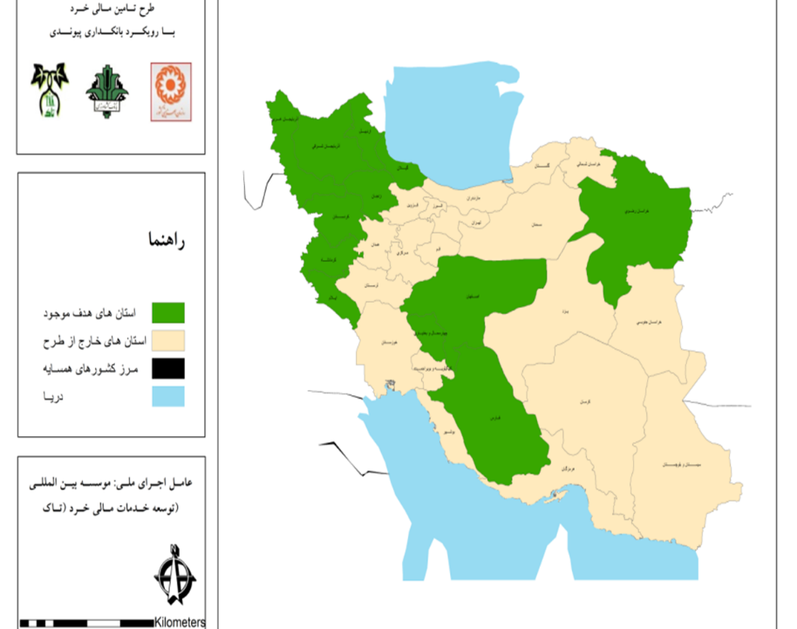

Slide 29
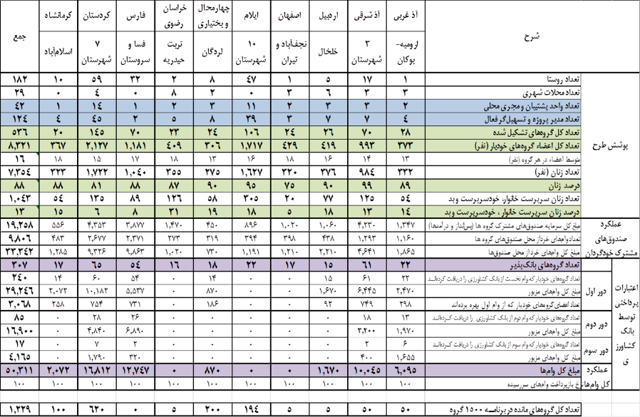
خلاصه آمار سامانه تأمین مالی خرد با رویکرد بانکداری پیوندی (ارقام به میلیون ریال)

Slide 30
خلاصه عملکرد طرح تامین مالی خرد تا آذرماه 1393

Slide 31
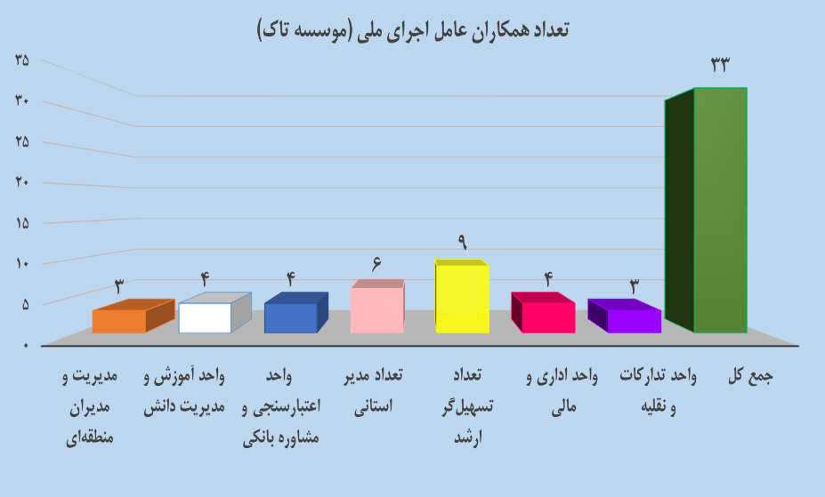
تعداد همکاران عامل اجرای ملی (موسسه تاک)

Slide 32
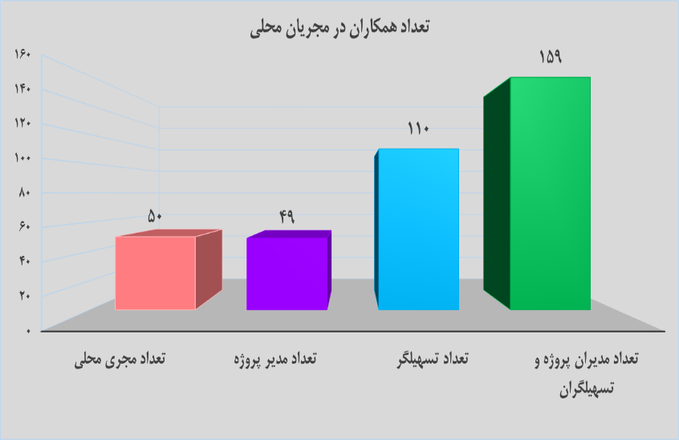
تعداد همکاران در مجریان محلی

Slide 33
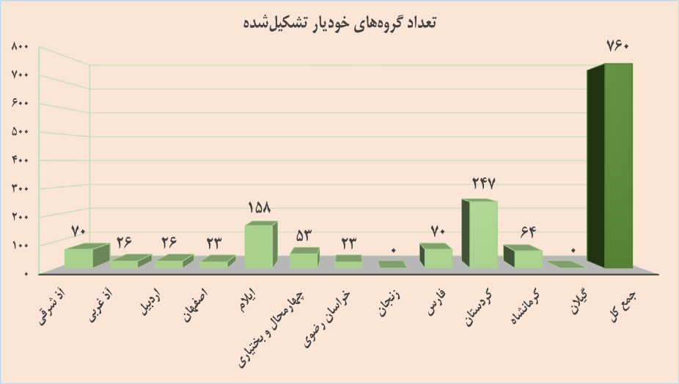
تعداد گروه‌های خودیار تشکیل شده در کل کشور

Slide 34
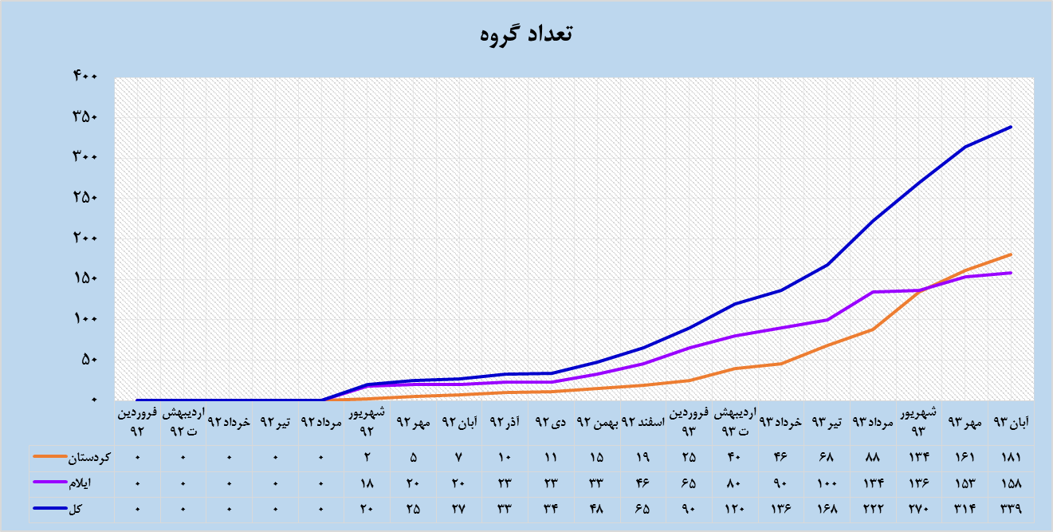
نمودار روند تشکیل گروه‌های خودیار در طرح پایلوت ملی (ایلام و کردستان)

Slide 35
خلاصه عملکرد طرح تأمین مالی خرد (با رویکرد بانکداری پیوندی) استان کردستان تا پایان آبان ماه ۱۳۹۳ (کلیه مبالغ به هزار ریال می‌باشد)

Slide 36
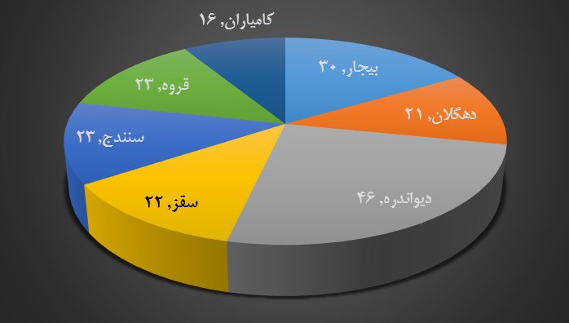
تعداد کل گروه‌های تشکیل شده به تفکیک شهرستان

Slide 37
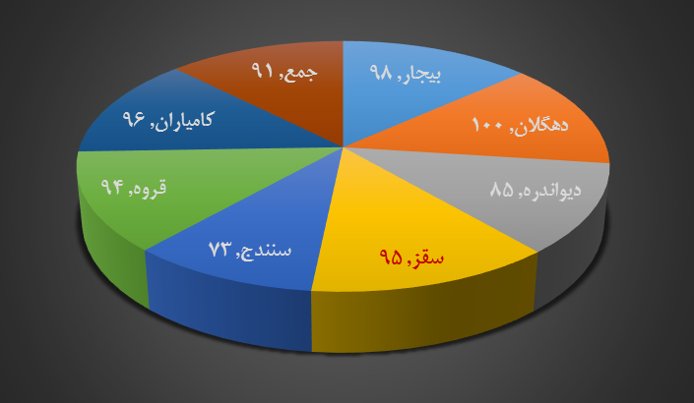
درصد مشارکت زنان به تفکیک شهرستان

Slide 38
وضعیت مجریان محلی استان کردستان

Slide 39
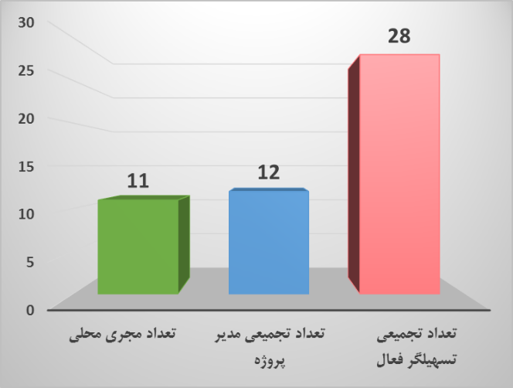
تعداد مجریان محلی، مدیران پروژه و تسهیلگران فعال (به غیر از مؤسسه تاک)

Slide 40
با سپاس فراوان از توجه شما

